Slide 1
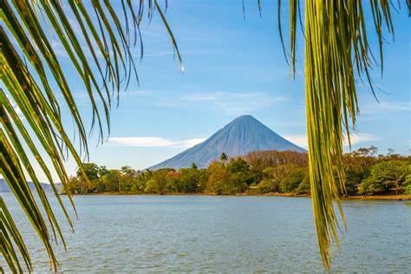
Trabalho sobre as Feiras Das Nações Nicaragua
Ana Vitória Souza
Miguel Campos
Julio Cesar
Gabriel Vicente
Guilherme

Slide 2
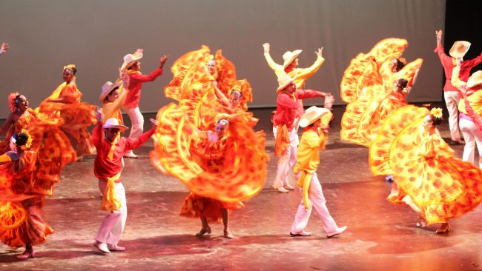
Danças da Nicaragua
A Nicaragua é um país de tradições e costumes que foram passando de geração em geração, entre os quais se destacam suas expressões musicais, artísticas e de dança. Neste artigo, mostramos imagens e vídeos das danças folclóricas mais marcantes da cultura nicaraguense. Além disso, indicamos em quais cidades e departamentos eles são praticados.

Slide 3
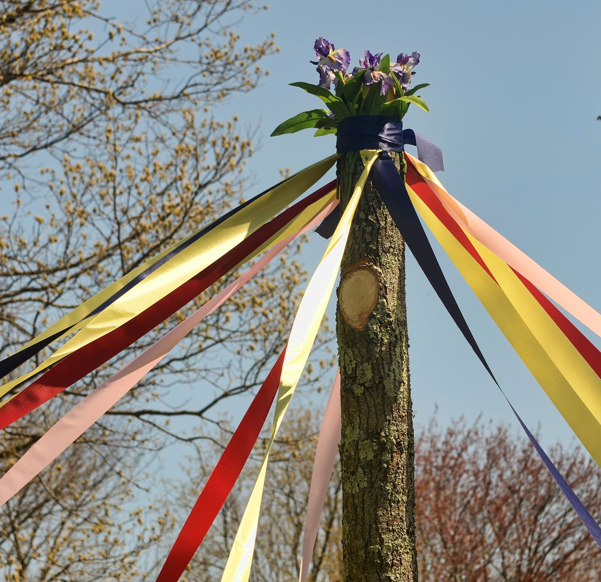
Mastro
" A dança mastro" ou "danza del Mastro" é uma tradição cultural da Nicarágua. Essa dança é parte do patrimônio cultural e celebra as tradições e costumes do país. A dança mastro tem raízes profundas na tradição popular nicaraguense e reflete a rica herança cultural da região. Ela é frequentemente associada a celebrações locais e festivais, e pode ter variações dependendo da região em que é realizada. A dança mastro é mais do que apenas uma forma de entretenimento; é uma expressão da identidade cultural nicaraguense. Ela serve para preservar e transmitir tradições ancestrais, fortalecer os laços comunitários e celebrar eventos importantes. As danças tradicionais como a mastro também ajudam a conectar as gerações e a manter vivas as histórias e mitos locais. A dança mastro pode ser vista em diversas festividades e eventos culturais na Nicarágua. Ela é frequentemente apresentada em festivais regionais, feiras culturais e celebrações comunitárias, proporcionando uma oportunidade para que os moradores e visitantes experimentem a riqueza da cultura nicaraguense.

Slide 4
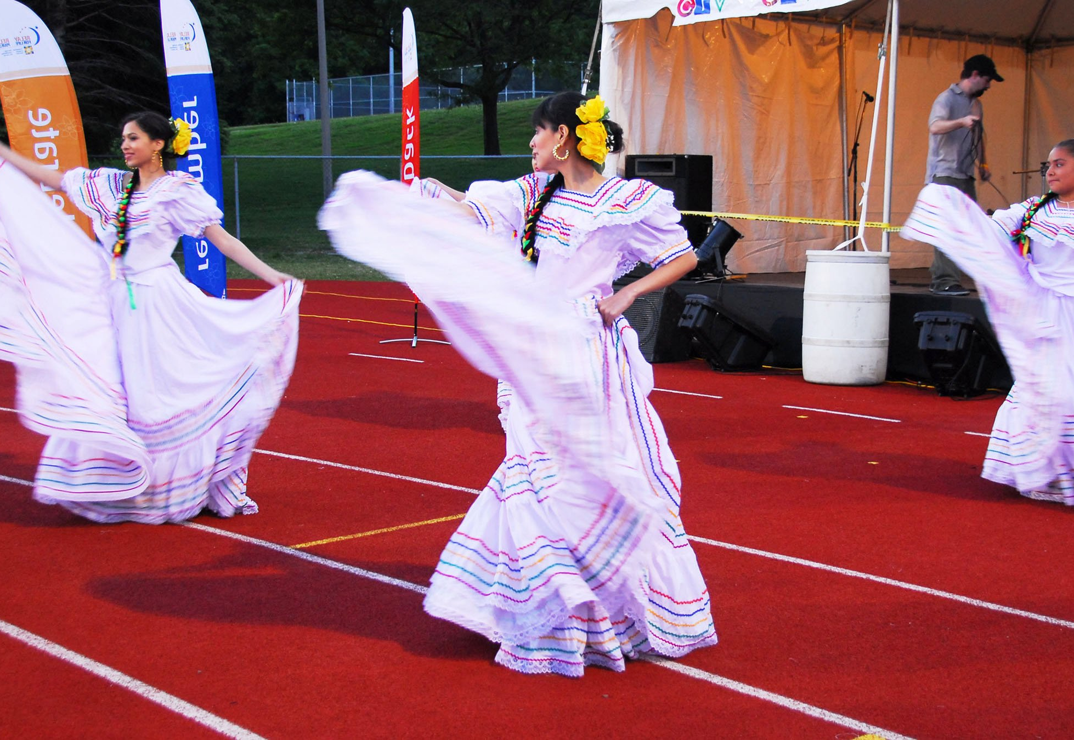
Wagallo
A dança "Wagallo" é uma das tradições culturais da Nicarágua, especialmente popular na região de Rivas. Ela é um exemplo fascinante das tradições indígenas e africanas que foram integradas nas práticas culturais nicaraguenses. Apresentada em vários festivais e eventos culturais em Rivas e outras áreas da Nicarágua. Esses eventos são oportunidades para que a comunidade mostre e compartilhe sua cultura com visitantes e outros residentes.
Para aqueles interessados em aprender mais sobre a dança Wagallo, há iniciativas de educação cultural e programas de turismo que oferecem uma visão mais profunda dessa tradição. Participar de workshops ou festivais é uma maneira excelente de experimentar a dança em primeira mão com sua rica herança cultural e vibrante expressão artística, é um exemplo notável das tradições que ajudam a definir a cultura nicaraguense. Se tiver a oportunidade, assistir a uma apresentação ou participar de um evento que destaque essa dança pode ser uma experiência enriquecedora e educativa.

Slide 5
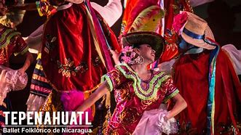
The Inditas
A dança "The Inditas" é uma expressão cultural importante da Nicarágua, particularmente conhecida por sua representação vibrante das tradições e costumes indígenas do país. Las Inditas é tradicional de Masaya e dançada no dia 30 de setembro, durante as festividades em homenagem a San Jerónimo. Isto é origem indígena e nele as atividades da vida diária são recriadas. É executada por um total de cinco pares de bailarinos e o instrumento que os acompanha é o arco da marimba. Também se pratica em Diriamba, Carazo, no dia 20 de janeiro, pelas festas de San Sebastián. "The Inditas" é frequentemente apresentada em festivais culturais e eventos comunitários. Esses eventos são ocasiões importantes para que a comunidade mostre sua cultura e receba a atenção de visitantes e turistas interessados em aprender mais sobre a herança indígena da Nicarágua. A dança "The Inditas" é um exemplo rico e vibrante das tradições indígenas da Nicarágua. Se você tiver a oportunidade de ver uma apresentação ou participar de um evento cultural que destaque essa dança, será uma maneira valiosa de experimentar e aprender sobre a rica herança cultural do país.

Slide 6
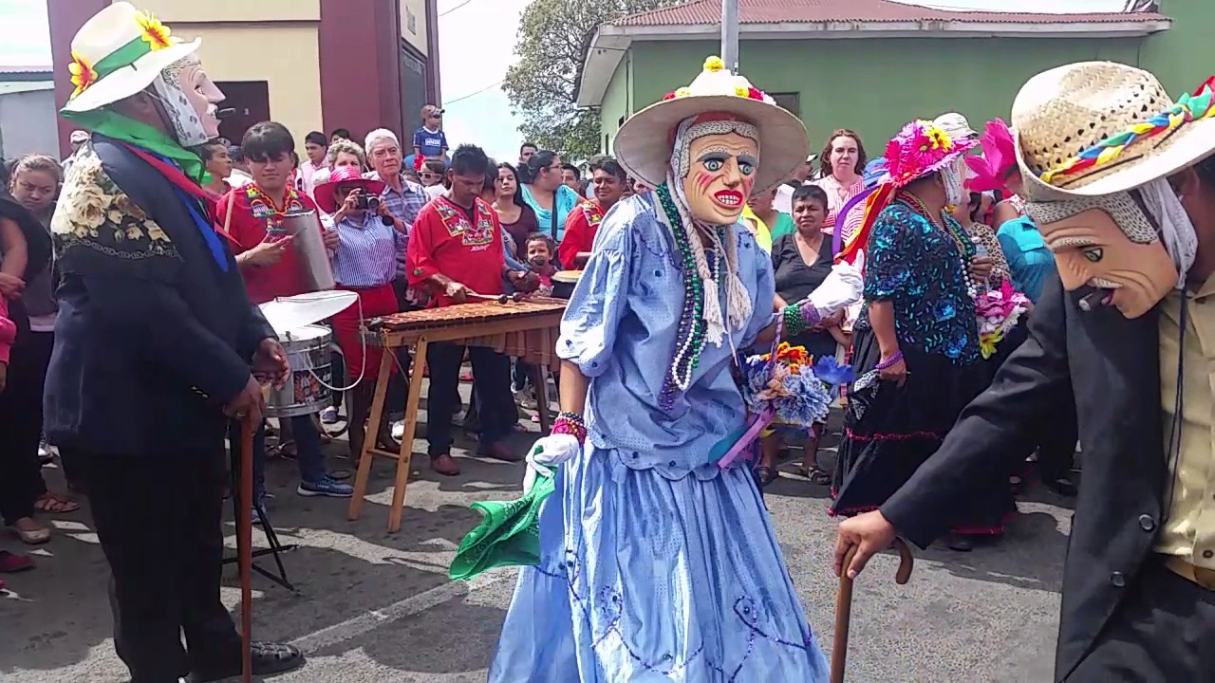
O velho e a velha
A dança "O Velho e a Velha" (ou "El Viejo y la Vieja" em espanhol) é uma das danças folclóricas mais tradicionais e emblemáticas da Nicarágua. Ela tem profundas raízes culturais e é uma parte importante das festividades e celebrações locais. A dança é caracterizada por movimentos expressivos e coreografados que imitam e exageram os comportamentos de um casal idoso. Os dançarinos podem realizar passos lentos e com um certo grau de comédia, refletindo a maneira como o "velho" e a "velha" interagem entre si e com o público.
"O Velho e a Velha" é uma celebração vibrante e divertida das tradições culturais da Nicarágua. Ela oferece uma janela para a riqueza do folclore nicaraguense e é uma maneira excelente de experimentar a cultura local em festivais e eventos comunitários. Se tiver a oportunidade de assistir a uma apresentação ou participar de um evento que destaque essa dança, será uma experiência enriquecedora e divertida.

Slide 7
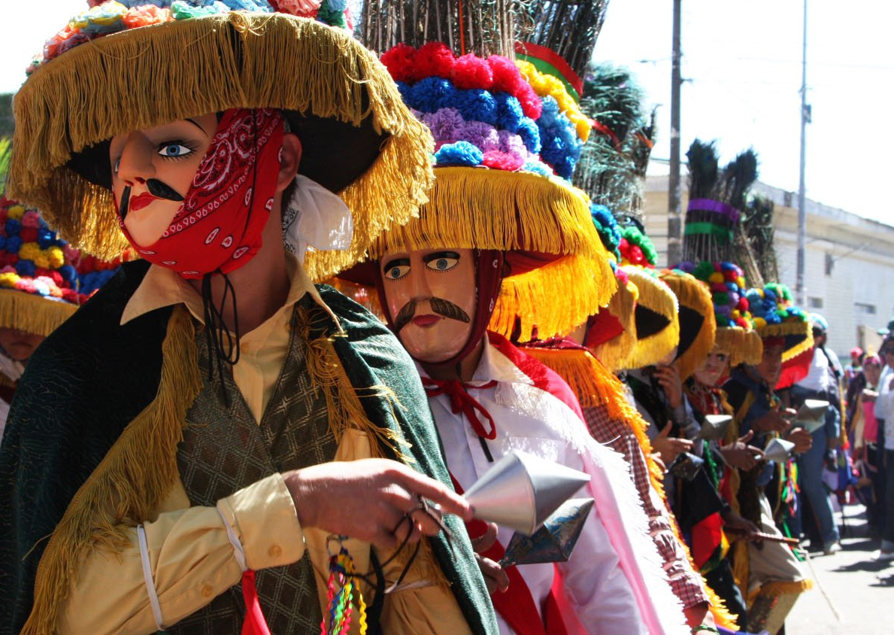
Huaco Bull
A dança "Huaco Bull" é uma expressão cultural única e significativa da Nicarágua, representando um dos muitos aspectos do rico patrimônio folclórico do país. A dança é caracterizada por movimentos enérgicos e expressivos que muitas vezes imitam ou representam a figura do touro. Os passos podem incluir saltos, giros e movimentos de imitação que são interpretativos e podem variar dependendo do contexto da apresentação.
A dança "Huaco Bull" é uma expressão vibrante e significativa da cultura nicaraguense, refletindo a rica herança indígena e afrodescendente do país. Se tiver a oportunidade de assistir a uma apresentação ou participar de um evento que destaque essa dança, será uma experiência enriquecedora e uma maneira valiosa de se conectar com a rica tradição cultural da Nicarágua.

Slide 8
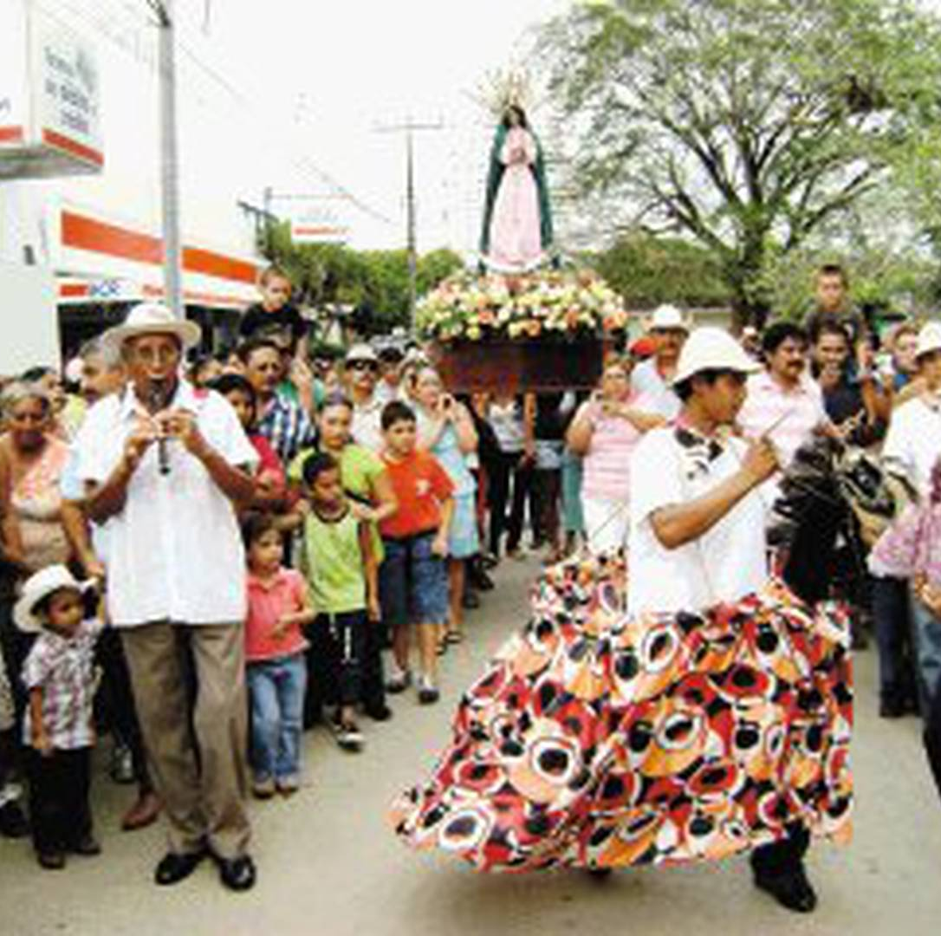
La Yeguita
Na Nicarágua, a dança "La Yeguita" é uma manifestação folclórica que possui características únicas e é uma parte importante das tradições culturais do país. "La Yeguita" é uma dança tradicional nicaraguense, frequentemente associada às festividades e celebrações locais. Ela tem raízes profundas nas tradições culturais da Nicarágua e reflete a mistura de influências indígenas e coloniais. "La Yeguita" é uma dança tradicional nicaraguense, frequentemente associada às festividades e celebrações locais. Ela tem raízes profundas nas tradições culturais da Nicarágua e reflete a mistura de influências indígenas e coloniais. "La Yeguita" pode ser vista em eventos como o Festival de Folclore, festas de São João e outras celebrações que destacam a herança cultural da Nicarágua. Essas festividades oferecem uma plataforma para a expressão cultural e a celebração das tradições locais.

